Slide 1
离散数学

Slide 2
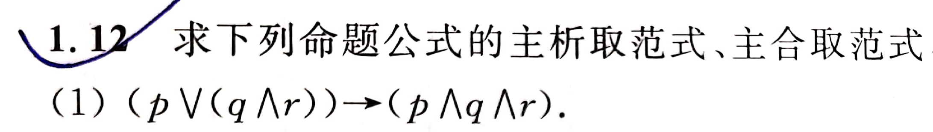
例1.《离散》P33 例1.12

Slide 4
析取范式的简单合取式的极小项，称为主合取范式
合取范式的简单析取式的极大项，称为主析取范式

Slide 5
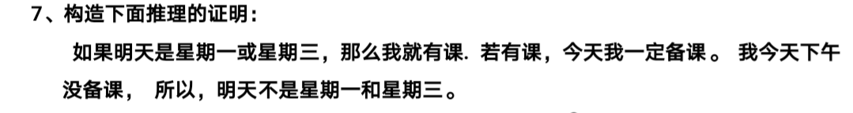
例2. 试卷

Slide 6
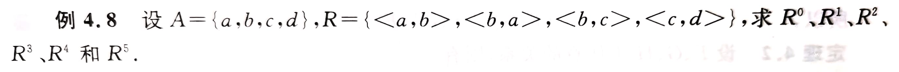
例3.《离散》 P84 例4.8

Slide 7
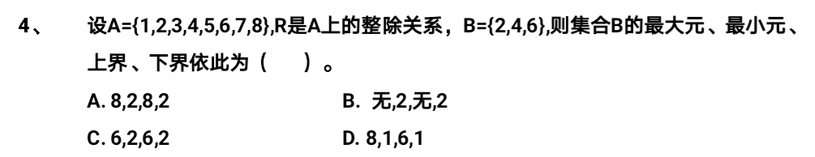
例4. 试卷

Slide 8
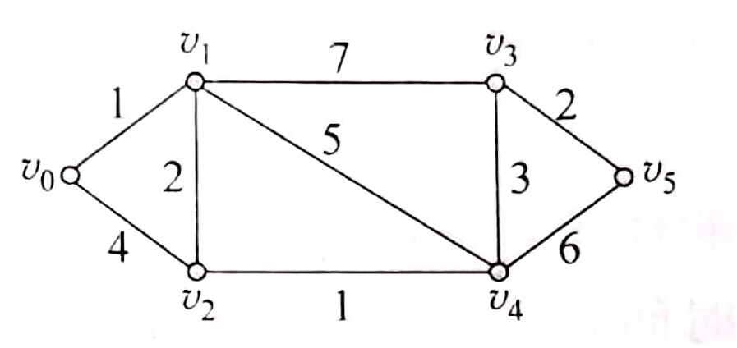

例5.最短路径 《离散》 P129 例5.3
求图中$v_{0}与v_{5}$的最短路径。

Slide 10
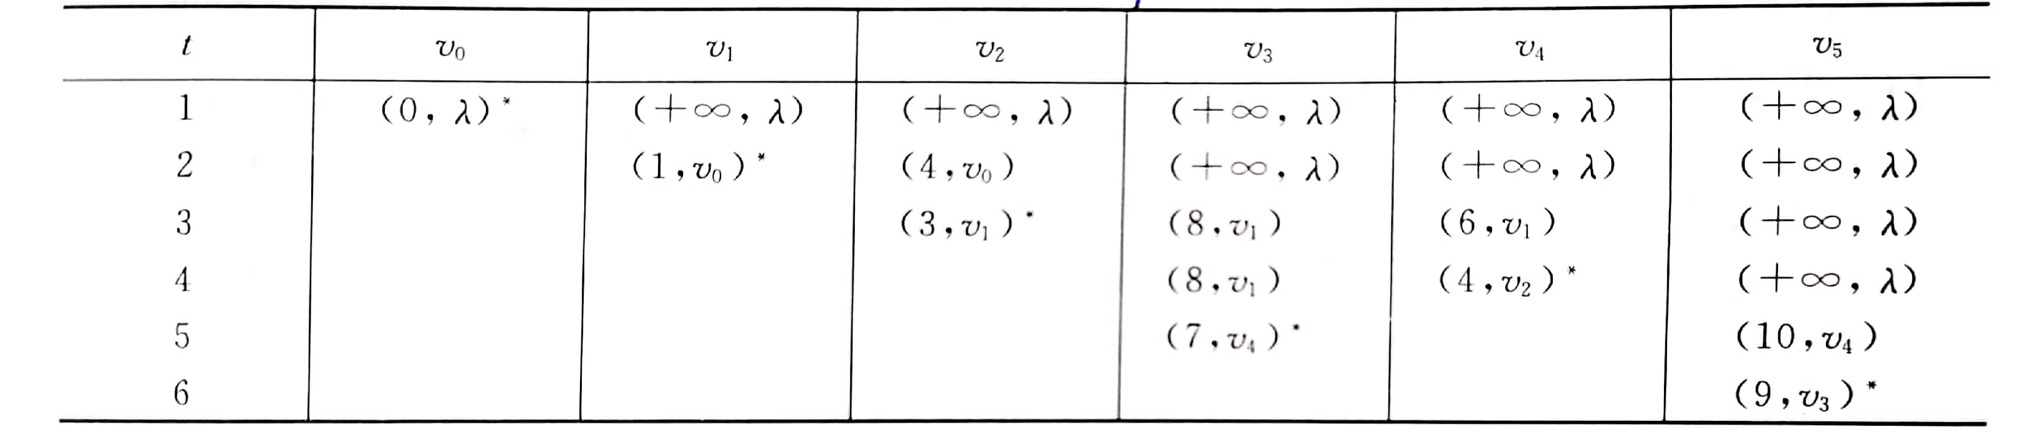

求图中$v_{0}与v_{5}$的最短路径。

Slide 11
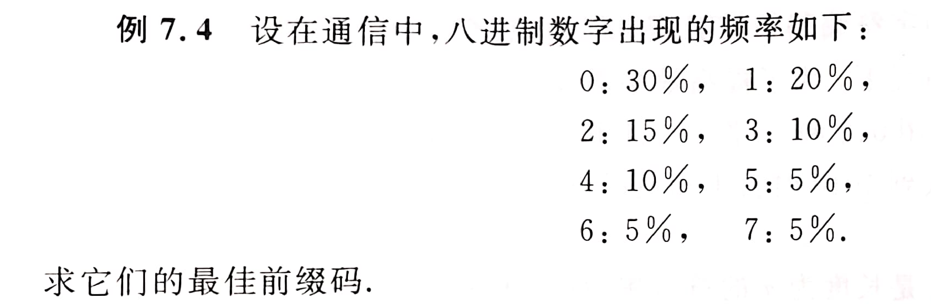
例6《离散》 P164 例7.4

Slide 12
排序后：5，5，5，10，10，15，20，30

